Slide 1



빅데이터 기반 AI 개발 전문가
머신러닝을 활용한 보이스피싱 예방
당했조
강보민 권혜진 김정융
이순재 정지훈 조해원

Slide 2
Content
보이스피싱 정의
보이스피싱 예시
보이스피싱 현황
데이터 수집
텍스트 마이닝
사용 모듈 및 훈련과정
기대 효과
앞으로의 방향
Past
Today
Future

Slide 3

Voice
Phishing

Slide 4






보이스피싱 정의
Smishing

Slide 5


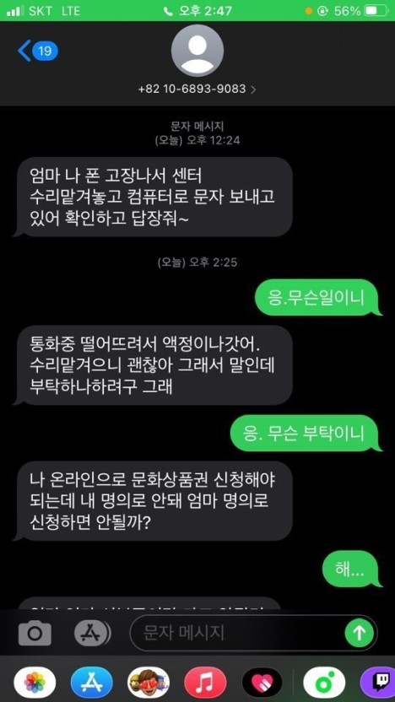
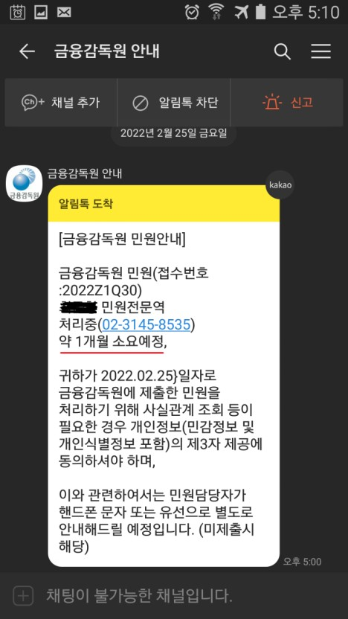
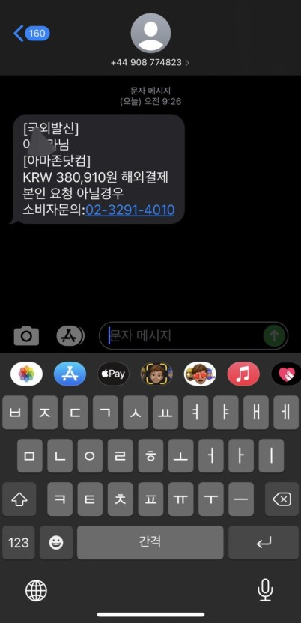







보이스피싱 예시
카테고리명
카테고리명
카테고리명
카테고리명
카테고리명
카테고리명
카테고리명
카테고리명
카테고리명

Slide 6
보이스피싱 현황
올해 보이스피싱 범죄 피해액 1조원 이를 전망
배우 지망생, 보이스피싱 사기 피해 끝 안타까운 사망
보이스피싱 10년간 피해액 3.2조.. 매일 71명 당한다
“속는 사람이 바보지” 했는데… 보이스피싱에 7억 날린 남편

Slide 7
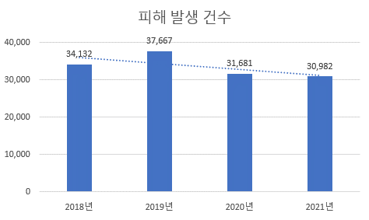
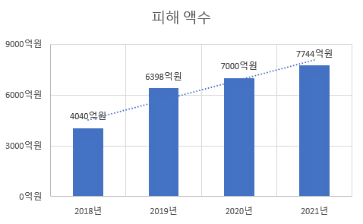
보이스피싱 현황
 | 2018년 | 2019년 | 2020년 | 2021년
피해 발생 건수 | 34,132 | 37,667 | 31,681 | 30,982
피해 액수 | 4,040억원 | 6,398억원 | 7,000억원 | 7,744억원
출처 : 경찰청
연도별 피해 발생 건수
연도별 피해 액수

Slide 8

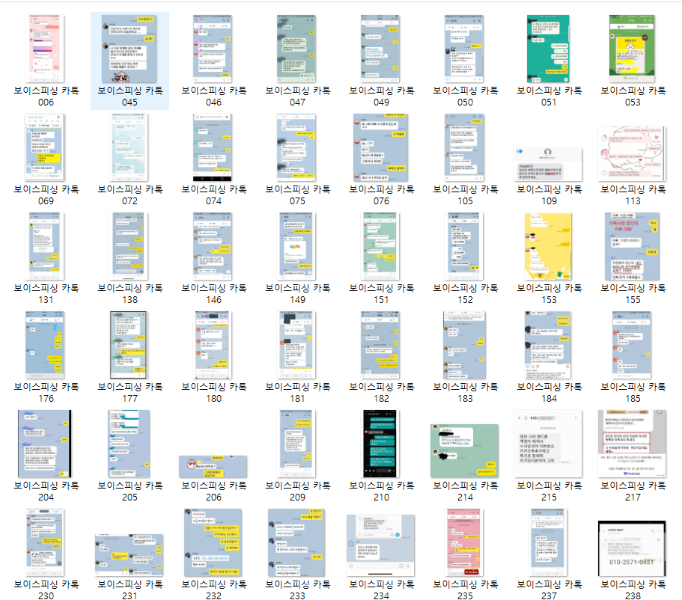
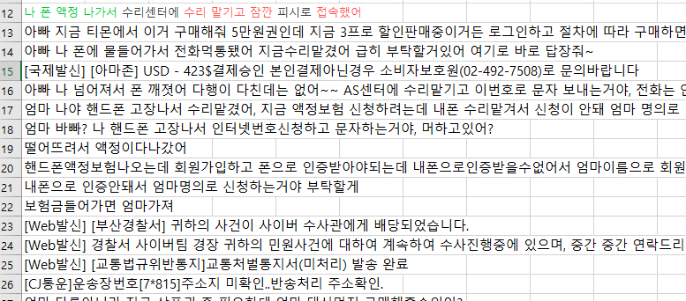
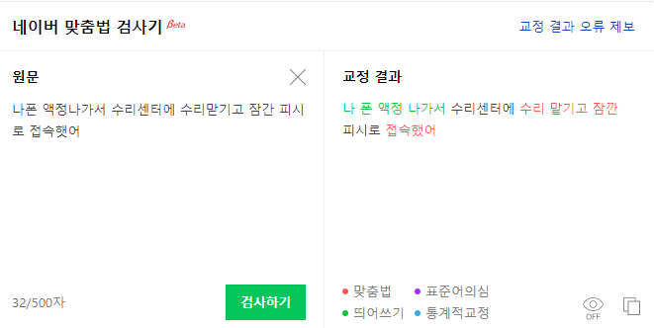
데이터 수집 과정
데이터 크롤링
이미지 텍스트화
데이터 정제
구글
네이버
다음
인스타그램
페이스북
이미지 데이터를 텍스트 데이터로 변환
약 1,300개의 보이스피싱 대화 내역 데이터 확보
맞춤법 검사기를 통해 데이터 일관성 부여
데이터 일관성을 통해 분석 시 정확도 증가

Slide 9

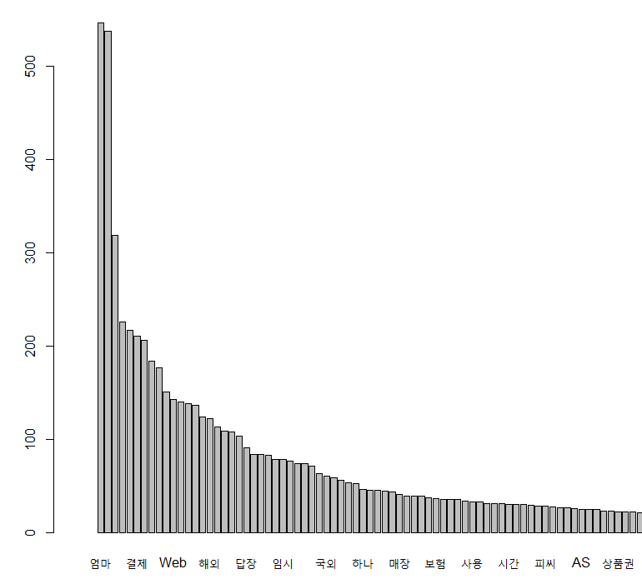
텍스트 마이닝
워드 클라우드
빈도 시각화

Slide 10
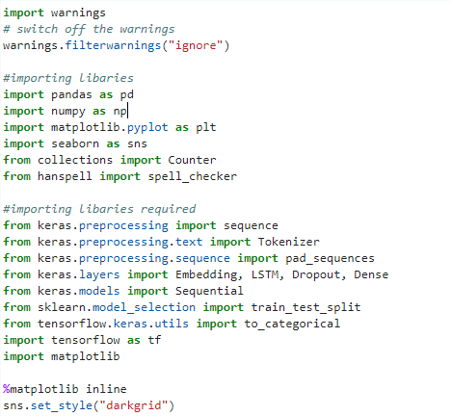
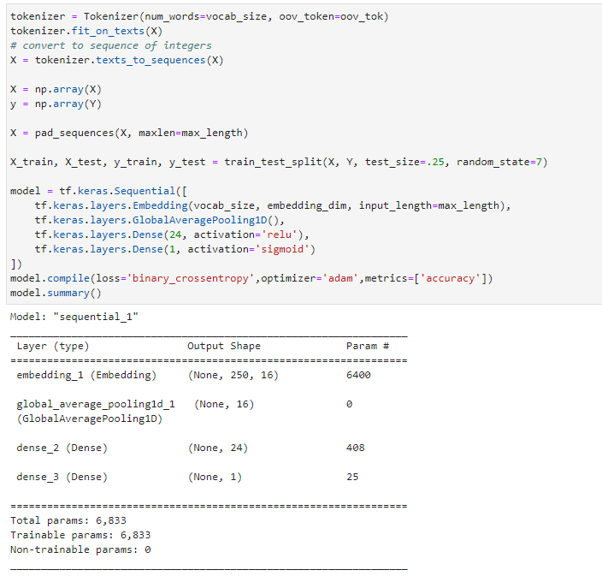
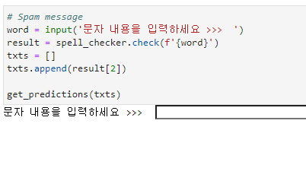
사용 모듈 및 훈련과정
사용 모듈
학습과정
Input
Tensorflow
Keras
Sklearn
Tokenizer
Fit_on_texts()
Np.array
임의의 문자를 입력 시, 결과값 출력

Slide 11
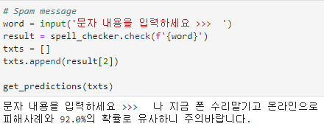
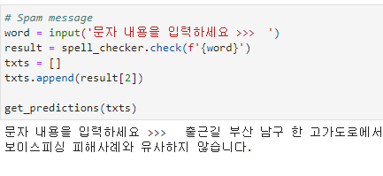
Input 시연
보이스피싱 유사 문자
일반 문자

Slide 12




기대 효과
사회문제 해결
범죄율 감소
추가 피해 예방

Slide 13
기대 효과
추가 피해 예방
사회문제 해결
범죄율 감소

Slide 14
기대 효과
범죄율 감소
추가 피해 예방
사회문제 해결

Slide 15

앞으로의 방향

Slide 16
Thank you for your attention!

